Slide 1
ЗАКОНЫ РАСПРЕДЕЛЕНИЯ СЛУЧАЙНЫХ ВЕЛИЧИН
Выполнил студент 2 курса, группы 2125 Назарьев Сергей

Slide 2
Введение
Дискретной случайной величиной называют такую случайную величину, множество возможных значений которой либо конечное, либо бесконечное, но счетное.
Непрерывной случайной величиной называют такую случайную величину, которая может принять любое значение из некоторого конечного или бесконечного интервала.

Slide 3
Введение
Законом распределения дискретной случайной величины называется всякое соотношение, устанавливающее связь между возможными значениями случайной величины и соответствующими вероятностями.
Табличный способ задания закона распределения

Slide 4
Биноминальный закон распределения
— число сочетаний из n элементов по m.

Slide 5
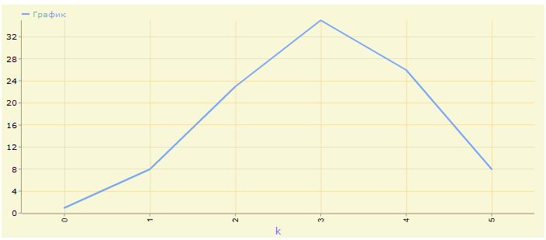
Биноминальный закон распределения
На некотором участке дороги 60% водителей соблюдают предусмотренный правилами скоростной режим. Составить закон распределения числа водителей, соблюдающих установленные ограничения по скорости, из пяти проехавших.
X | 0 | 1 | 2 | 3 | 4 | 5
P | 0,01024 | 0,0768 | 0,2304 | 0,3456 | 0,2592 | 0,07776

Slide 6
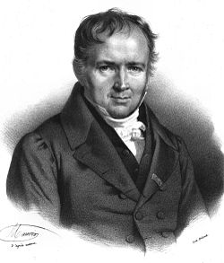
Закон распределения Пуассона
.
Симеон Дени Пуассон
Работа «Исследования о вероятности приговоров в уголовных и гражданских делах», 1837 год

Slide 7
Закон распределения Пуассона
.
Вероятность попадания в цель при одном выстреле равна 0,015. Сделано 600 выстрелов. Какова вероятность того, что число попаданий в цель не меньше 7 и не большее 10?

Slide 8
Равномерный закон распределения
;
.

Slide 9
Равномерный закон распределения
Время ожидания ответа на телефонный звонок – случайная величина, подчиняющаяся равномерному закону распределения в интервале от 0 до 2 минут. Найти интегральную и дифференциальную функции распределения этой случайной величины.

Slide 10
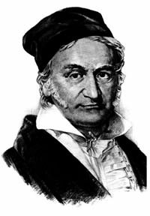
Нормальный закон распределения
.
Непрерывная случайная величина X имеет нормальный закон распределения (закон Гаусса) с параметрами a и , если ее плотность вероятности имеет вид:
Иоганн Карл Фридрих Гаусс

Slide 11
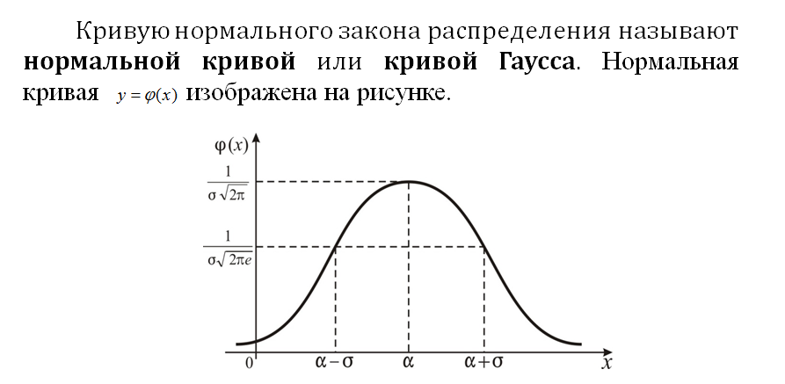
Нормальный закон распределения
.

Slide 12
Нормальный закон распределения
Вероятность попадания в интервал (a, b) случайной величины X, подчиненной нормальному закону, определяется формулой
.
называется функцией Лапласа (или интегралом вероятности). Эту функцию называют также функцией ошибок.

Slide 13
Для практических целей очень важны свойства случайной величины, имеющей нормальный закон распределения.
для нахождения вероятности попадания этой величины в заданный интервал (х₁;х₂) используется формула:

